Slide 1


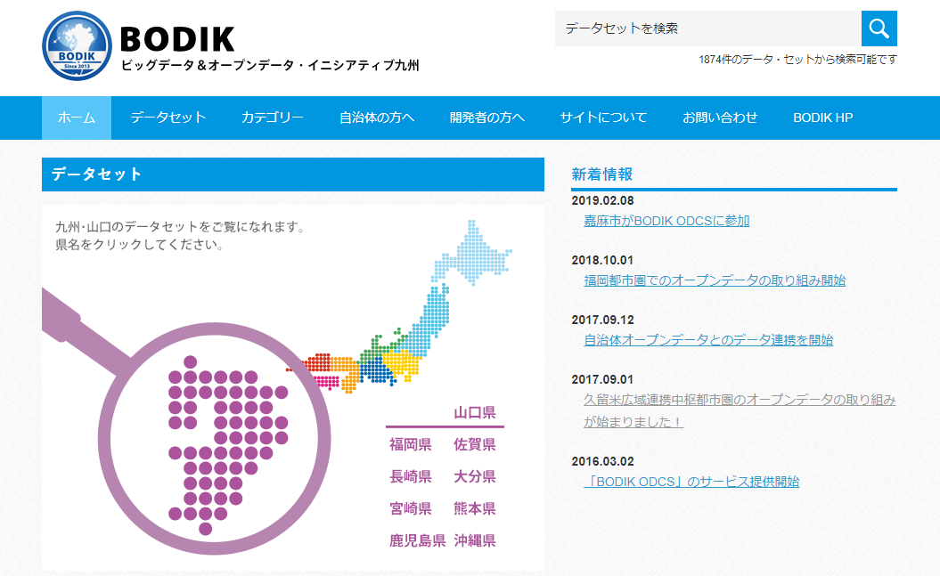
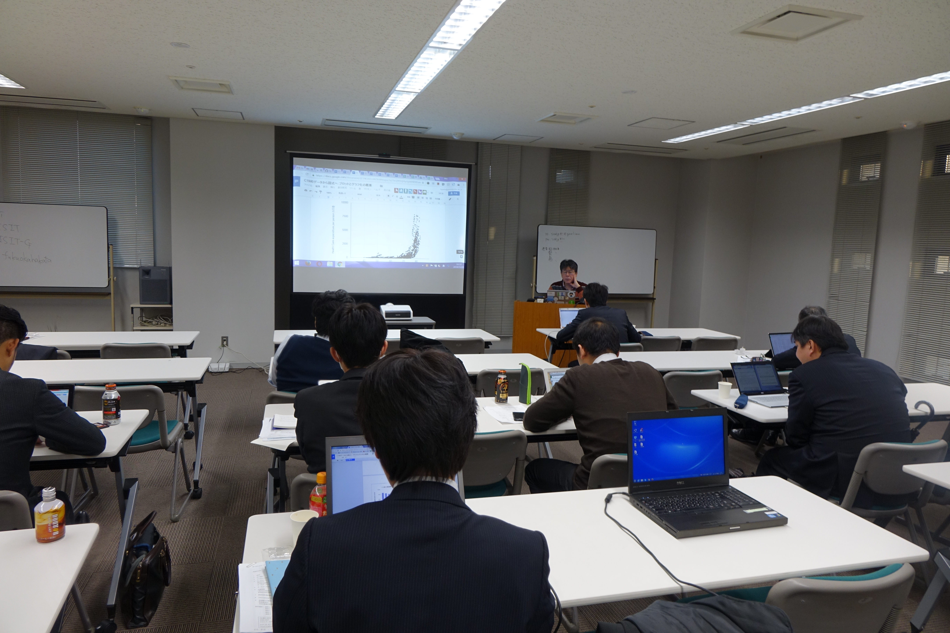



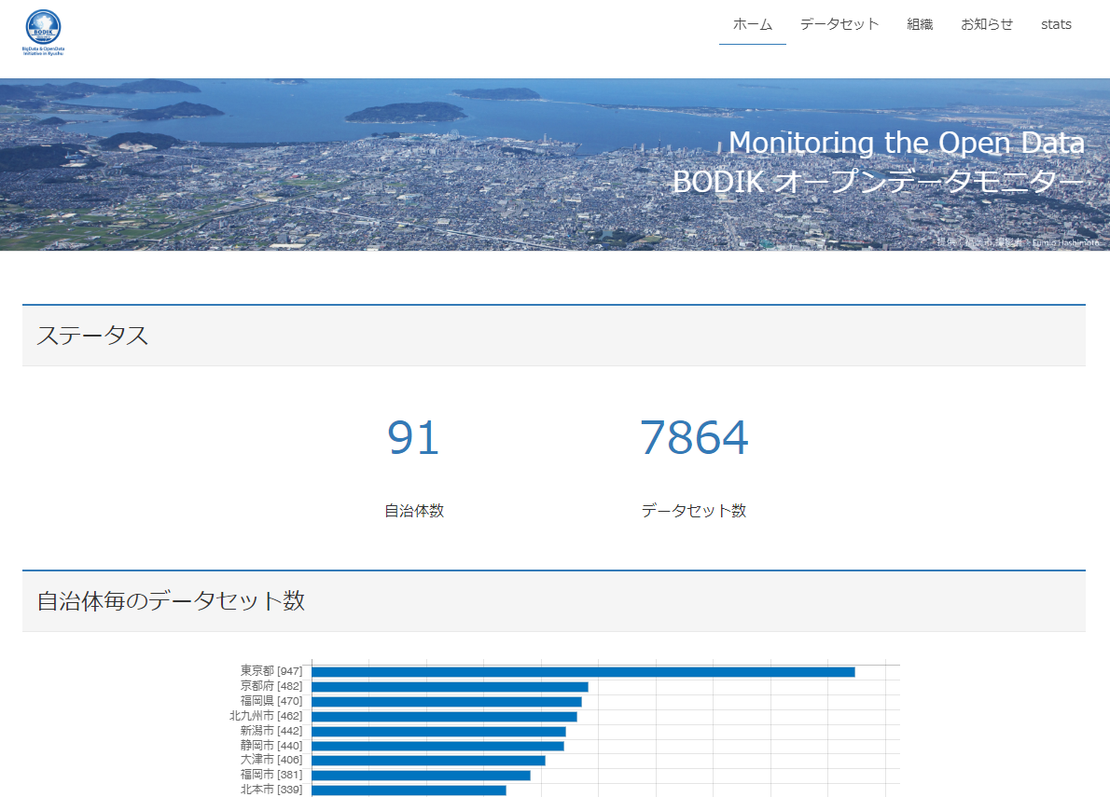
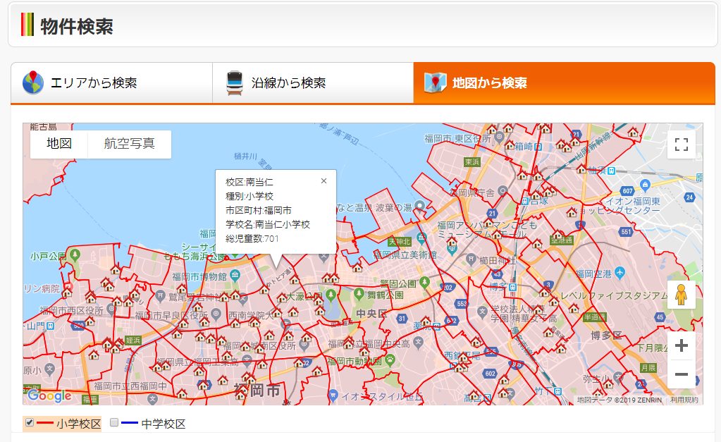
スマート九州を目指して
平成31年3月18日版
BODIKオープンデータセンター
オープンデータ
支援ツール
By 公益財団法人九州先端科学技術研究所（ISIT)
「オープンデータ事業を通じて、産学官の垣根を超えたデータの利活用を促進し、九州全域のスマート化に貢献する」ことを目標に、BODIKオープンデータセンターでは以下の4つの事業に取り組んでいます。
Open Data Catalog Site
Seminar & Training
実施期間
2017年から
BODIK ODCS
https://odcs.bodik.jp/
BODIK ODST
自治体のオープンデータ担当者の会議体である九州オープンデータ推進会議や、総務省および内閣官房の研修事業を通して自治体へオープンデータ研修を提供しています。
オープンデータを公開するためのデータカタログサイトを自治体向けに無償で提供するクラウドサービスです。
主な利用者
地方公共団体並びに企業
オープン
データ
カタログ
サイト
紹介URL
https://odc.bodik.jp/
オープン
データ
モニター
アピールポイント
セミナー
研修
公開と利活用のギャップを埋めるツールを提供し、
データの公開から利活用の創出までをシームレスに支援します。
Open Data Monitor
オープン
データ
ユニファイド
API
Open Data Unified API
選択
公開
加工
利活用
（ビジネス）
利活用
（課題解決）
BODIK ODM
https://odm.bodik.jp/
BODIK ODUA
APIでアクセスできるようにし、オープンデータを利用したアプリケーション開発を容易にします。
九州オープンデータ推進会議
セミナー・研修
BODIK ODCS
Code for Kyushu
民間企業とのビジネス実証
（PoB）
公開されている自治体のオープンデータをすべて集めたワンストップポータルです。
BODIK ODM
BODIK ODUA
福岡市の校区情報を不動産情報サイトで表示した事例
無償のカタログサイトや研修などを通じた
地方自治体の支援
公開
利活用
市民団体の支援や
民間企業とのPoBを
通じた活用事例の創出
https://www.ekimae-r-e.co.jp/search/map/
オープンデータを使いやすく！

